Slide 1
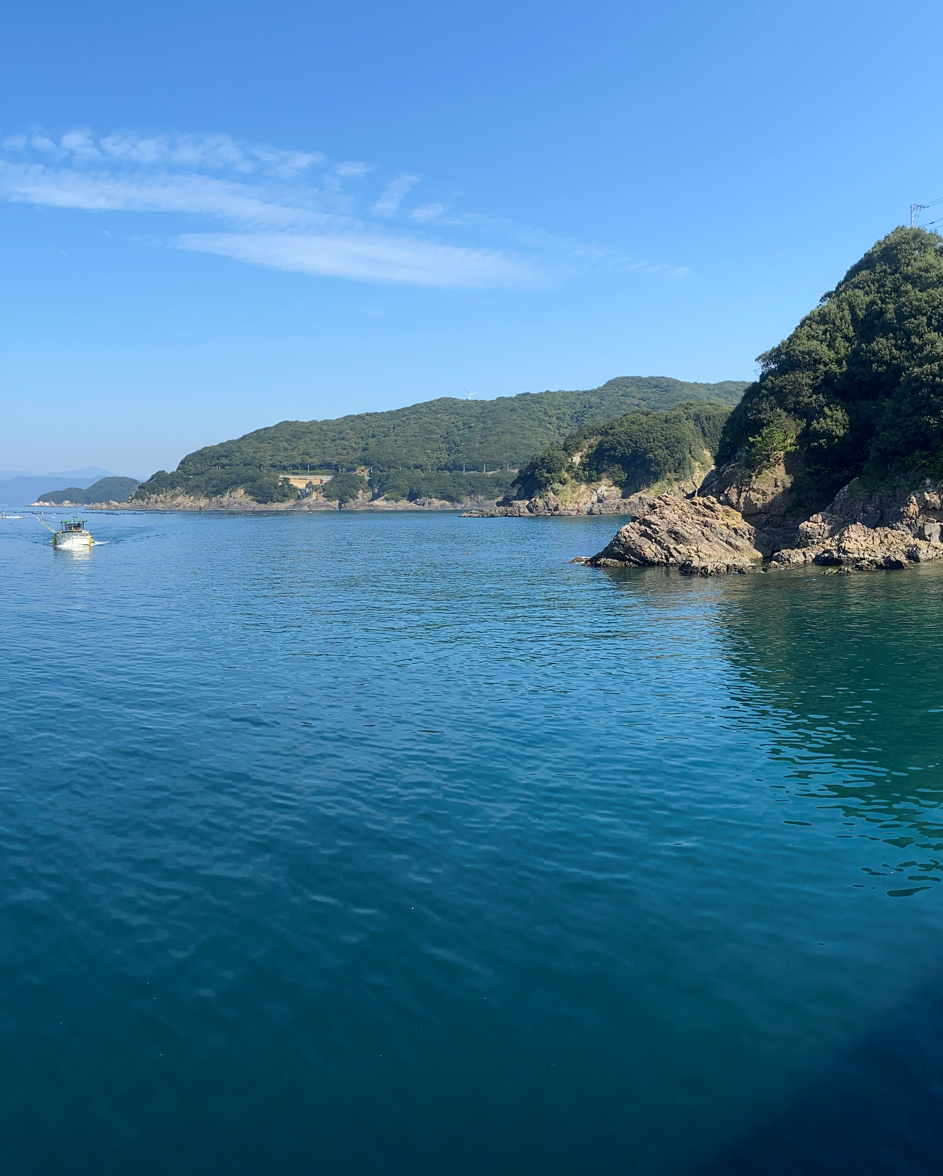


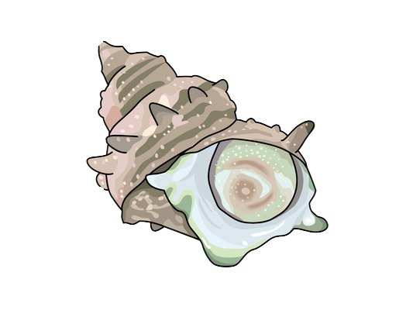
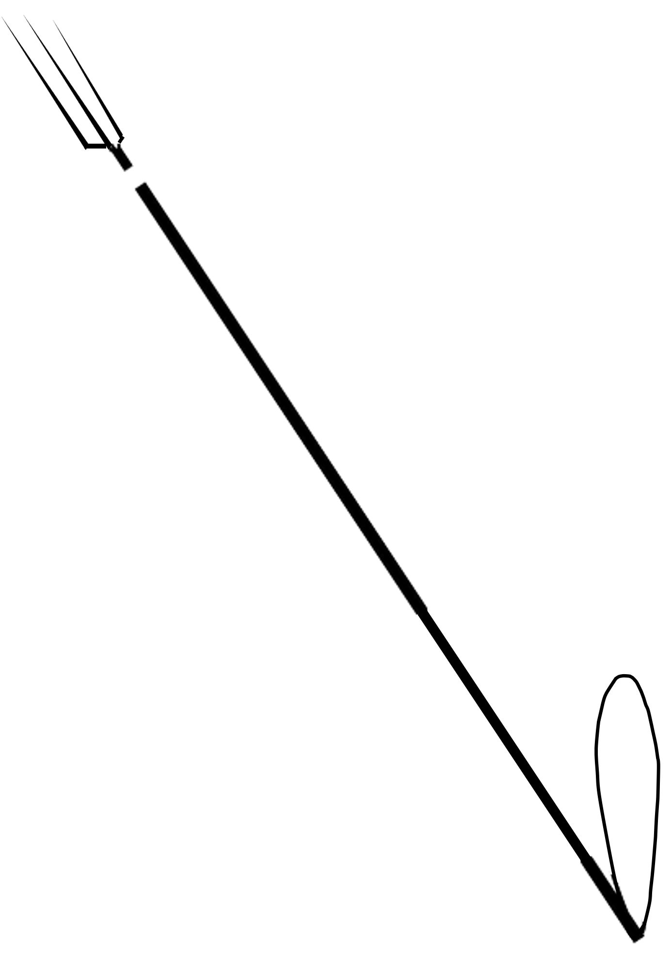
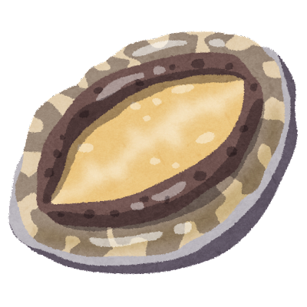
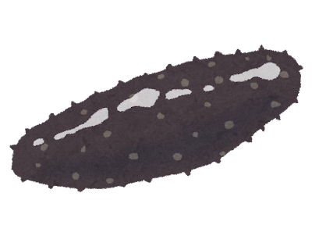
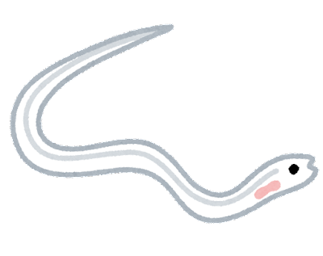

各位休闲钓鱼者
违法捕捞就是严重影响渔业资源的行为。
根据违法行为的内容，违反者可能会被处
3年以下有期徒刑或3000万日元以下罚款（※渔业法第132条），因此遵守以下事项，享受休闲钓鱼的乐趣。
１．在这个地区的海面被设定渔业权。
因此不能捕捞下列水生产动植物。
○○、 ○○、 ○○ ・・・・・・・
２．休闲钓鱼者可以使用的渔具和钓鱼
方法仅限于以下几种。
○○、 ○○、 ○○・・・・・・・
３．禁止进行捕捞玻璃鳗(小于13厘米的
鳗鱼)、鲍鱼和海参。
(※渔业法第132条)
想要更详细信息的话,请通过以下方式进行咨询
○○○○
电话号码：○○○－○○○－○○○

